Slide 1
Matriz de Riesgos de Cumplimiento
*Versión aprobada Comité Ética y Cumplimiento sesión 22 diciembre 2021
1.

Slide 2

Matriz de Riesgos de Cumplimiento
2021 - 2022

Slide 3
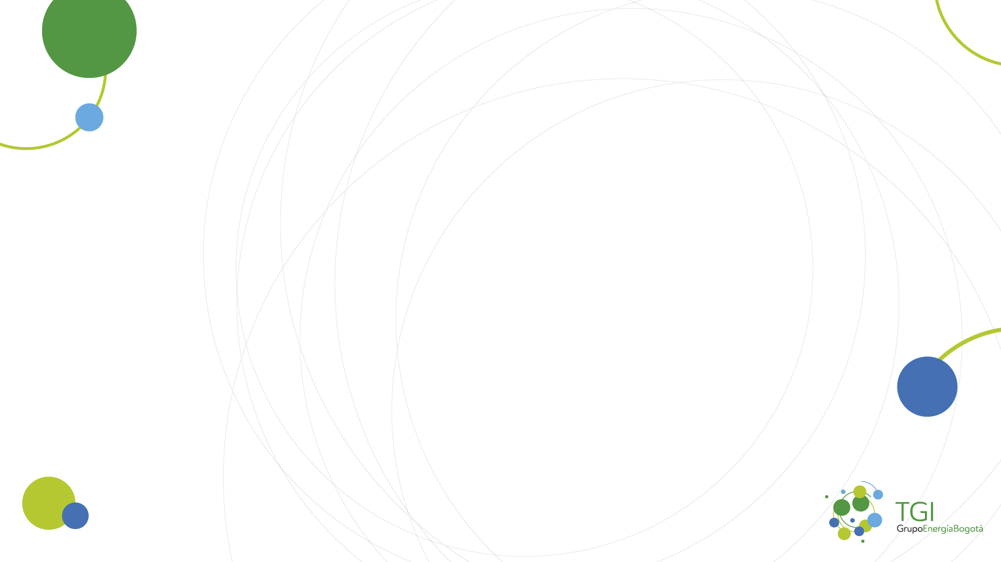

Objetivo y Alcance
Identificar los riesgos de fraude, corrupción, soborno y LA/FT/FPADM en procesos claves de la empresa y establecer mecanismos de control. En TGI actuamos con transparencia y asumimos una posición de “cero tolerancia” al fraude y corrupción.
Procesos Claves:
• Gestión Financiera
• Gestión de Abastecimiento
• Gestión de Servicios Administrativos
• Gestión Comercial
• Gestión de Proyectos
• Gestión del Talento Humano
• Coordinación de Operación y Transporte
•Gestión del Mantenimiento de la Infraestructura.
• Gestión de Tierras.
• Gestión Social y Ambiental.

Slide 4


Matriz de Riesgos de Cumplimiento en Procesos Críticos

Slide 5

Proceso: Gestión Financiera

Slide 6
Alteración de las cifras en los estados financieros
1
Acto intencional por parte de uno o más administradores y/o colaboradores que da como resultado una presentación errónea de los estados financieros implicando falsificación o alteración de registros o documentos, supresión u omisión de los efectos de transacciones en los registros o documentos, registro de transacciones sin soporte e indebida aplicación de políticas contables.
CAUSAS | CONSECUENCIAS | CONTROLES
1. Registros contables inadecuados | Afectación de la imagen y reputación. Impacto negativo en la calificación de la empresa. Pérdidas económicas. Sanción por las autoridades de control. | 1. Emisión de los estados financieros por parte del Director de Contabilidad al Vicepresidente Financiero. (correo electrónico)
2. No verificación de la información por parte de los responsables. |  | 2. Revisión y aprobación del cierre contable por parte del Director de Contabilidad remitido al Vicepresidente Financiero vía correo electrónico, y presentación al Comité Financiero de la Junta Directiva y/o Junta Directiva
 |  | 3. Auditoría a los Estados Financieros anuales y emisión del Informe por parte del Revisor Fiscal
Impacto
Muy bajo
Bajo
Medio
Alto
Muy alto
 | 1 | 2 | 3 | 4 | 5
5
4
3
2
1
Probabilidad
Muy bajo
Bajo
Medio
Alto
Muy alto
1
1
1
#
Valoración de riesgo sin control
#
Valoración de riesgo controlado
Criterio de impacto | Responsable:
Imagen y Reputación Económico | Vicepresidente Financiero
R1

Slide 7
Administración inadecuada de recursos financieros en beneficio propio
o de un tercero
1
Acto intencional de administradores o colaboradores para la desviación de recursos, pagos inadecuados a terceros y gastos no justificados con el fin de obtener un beneficio propio o de un tercero
CAUSAS | CONSECUENCIAS | CONTROLES
1. Ausencia o inadecuado seguimiento a los registros de gastos o ingresos financieros asociados a las cuentas bancarias. | Pérdidas económicas Imagen y reputación | 1.Conciliación Bancaria. 2. Circularización del estado de cuenta con el cliente semestralmente.
2. Inadecuado control y seguimiento sobre las firmas de los colaboradores autorizados para realizar transacciones con entidades financieras. |  | 3. Designación de autorizados por parte del representante legal.
3. Indebida apertura, modificación de condiciones o cierre de cuentas bancarias. |  | 4. Circularización anual con bancos por parte de la Revisoría Fiscal.
4. Creación y/o modificación de la base de datos de un proveedor o acreedor sin el cumplimiento del proceso |  | 5. Cumplimiento del procedimiento de creación de proveedor o acreedor
Impacto
Muy bajo
Bajo
Medio
Alto
Muy alto
 | 1 | 2 | 3 | 4 | 5
5
4
3
2
1
Probabilidad
Muy bajo
Bajo
Medio
Alto
Muy alto
2
2
2
#
Valoración de riesgo sin control
#
Valoración de riesgo controlado
Criterio de impacto | Responsable:
Imagen y Reputación Económico | Vicepresidente Financiero
R2

Slide 8


Procesos
Cadena de Valor

Slide 9
Uso de dineros de las cajas menores para actividades no
propias de la labor.
1
Dar uso inapropiado a los dineros asignados a la caja mejor con el fin de obtener un beneficio propio o de un tercero
Impacto
CAUSAS | CONSECUENCIAS | CONTROLES
1.Desconcimiento de los lineamientos del manejo de recursos de caja menor. | Pérdidas económicas Favorecimiento propio o a un tercero. Posibles Hallazgos administrativo y fiscales. | Arqueos por parte de la Gerencia de Auditoria a las cajas menores de la empresa.
2. Falsificación de firmas y soportes/ Suplantación de identidad/fraccionamiento del objeto contractual en varias facturas. |  | 2. Verificación de cumplimiento del procedimiento y directriz de pago de caja menor.
 |  | 3. Campañas de sensibilización en temas de ética y transparencia.
3. Apropiación de recursos de caja menor para gastos personales o de un tercero |  | 4. Divulgar periódicamente a los colaboradores los reglamentos de la caja menor y actualización de aspectos tributarios y financieros.
Muy bajo
Bajo
Medio
Alto
Muy alto
 | 1 | 2 | 3 | 4 | 5
5
4
3
2
1
Probabilidad
3
Bajo
Medio
Alto
3
Muy bajo
Muy alto
3
#
Valoración de riesgo sin control
#
Valoración de riesgo controlado
Criterio de impacto | Responsable:
Imagen y Reputación Impacto económico | Dirección de Servicios Administrativo Vicepresidencia de Operaciones Gerencia de Desarrollo Sostenible. Dirección de Tesorería.
R3

Slide 10
Alteración de datos de medición.
1
Manipulación de variables operativas y de calidad de gas (presión, flujo, temperatura, poderes caloríficos) en la actividad de calibración o en la descarga del archivo plano al final de cada mes con el fin de obtener un beneficio propio o de un tercero.
Impacto
CAUSAS | CONSECUENCIAS | CONTROLES
1. Interés personal o de un tercero | Pérdidas económicas. | Implementación de software flowcal para el manejo de balance y mediciones volumétricas. (archivo cifrado de medición que no puede ser alterado) Campañas de sensibilización en ética y transparencia.
3. Cálculos manuales para asignación de la energía.
Muy bajo
Bajo
Medio
Alto
Muy alto
 | 1 | 2 | 3 | 4 | 5
5
4
3
2
1
Probabilidad
Muy bajo
Bajo
Medio
Alto
Muy alto
Criterio de impacto | Responsable:
Imagen y Reputación Económico | Gerencia de Operaciones Área de Medición Área de SCADA Superintendentes
4
4
4
#
Valoración de riesgo sin control
#
Valoración de riesgo controlado
R4

Slide 11
Uso indebido de activos de la compañía para actividades no
propias de la labor.
1
Utilización intencional de los activos de la compañía para actividades no autorizadas, en beneficio propio o de terceros.
Impacto
CAUSAS | CONSECUENCIAS | CONTROLES
1. Interés personal o de un tercero | Pérdidas económicas. Afectación operativa Afectación a la imagen y reputación. | Control de entrada y salida de activos en bodegas y centros operacionales. (administrador de Bodega, almacenista y Seguridad Física)
2. Presión indebida de superiores o terceros. 3. Usencia de control en el registro de materiales
 |  | 2. Campañas de sensibilización en ética y transparencia
Muy bajo
Bajo
Medio
Alto
Muy alto
 | 1 | 2 | 3 | 4 | 5
5
4
3
2
1
5
5
Probabilidad
Muy bajo
Bajo
Medio
Alto
Muy alto
5
Criterio de impacto | Responsable:
Imagen y Reputación Económica | Dirección de Servicios Administrativos Gestión y Control administrativa de la Vicepresidencia de Operaciones Superintendentes Dirección de Cumplimiento
#
Valoración de riesgo sin control
#
Valoración de riesgo controlado
R5

Slide 12
Operación de estaciones de transferencia de custodia sin el
Cumplimiento de los requisitos regulatorios y normativos para beneficio propio o de un tercero
1
Realizar manipulación técnica del equipo o no reportar as debilidades de las estaciones de transferencia de custodia con el animo de obtener un beneficio propio o de un tercero.
CAUSAS | CONSECUENCIAS | CONTROLES
1. Interés personal o de un tercero | Pérdidas económicas Hallazgos fiscales Afectación de la operación Imagen y reputación | Incluir dentro del PDT la actividad de inspección del cumplimiento normativo de estaciones de terceros.
 |  | 2. Desarrollo del procedimiento para la inspección general de puntos de entrada y salida. (Consolidación de Mantenimiento, Operación, Comercial)
Impacto
Muy bajo
Bajo
Medio
Alto
Muy alto
 | 1 | 2 | 3 | 4 | 5
5
4
3
2
1
1
1
1
Probabilidad
1
1
6
Muy bajo
Bajo
Medio
Alto
Muy alto
6
6
Valoración de riesgo sin control
Valoración de riesgo controlado
#
#
Valoración de riesgo controlado
Criterio de impacto | Responsable:
Imagen y Reputación Económica | Centro de Conocimiento Técnico y Experiencia. Gerencia de Operaciones
#
#
Valoración de riesgo sin control
#
Valoración de riesgo controlado
R6

Slide 13

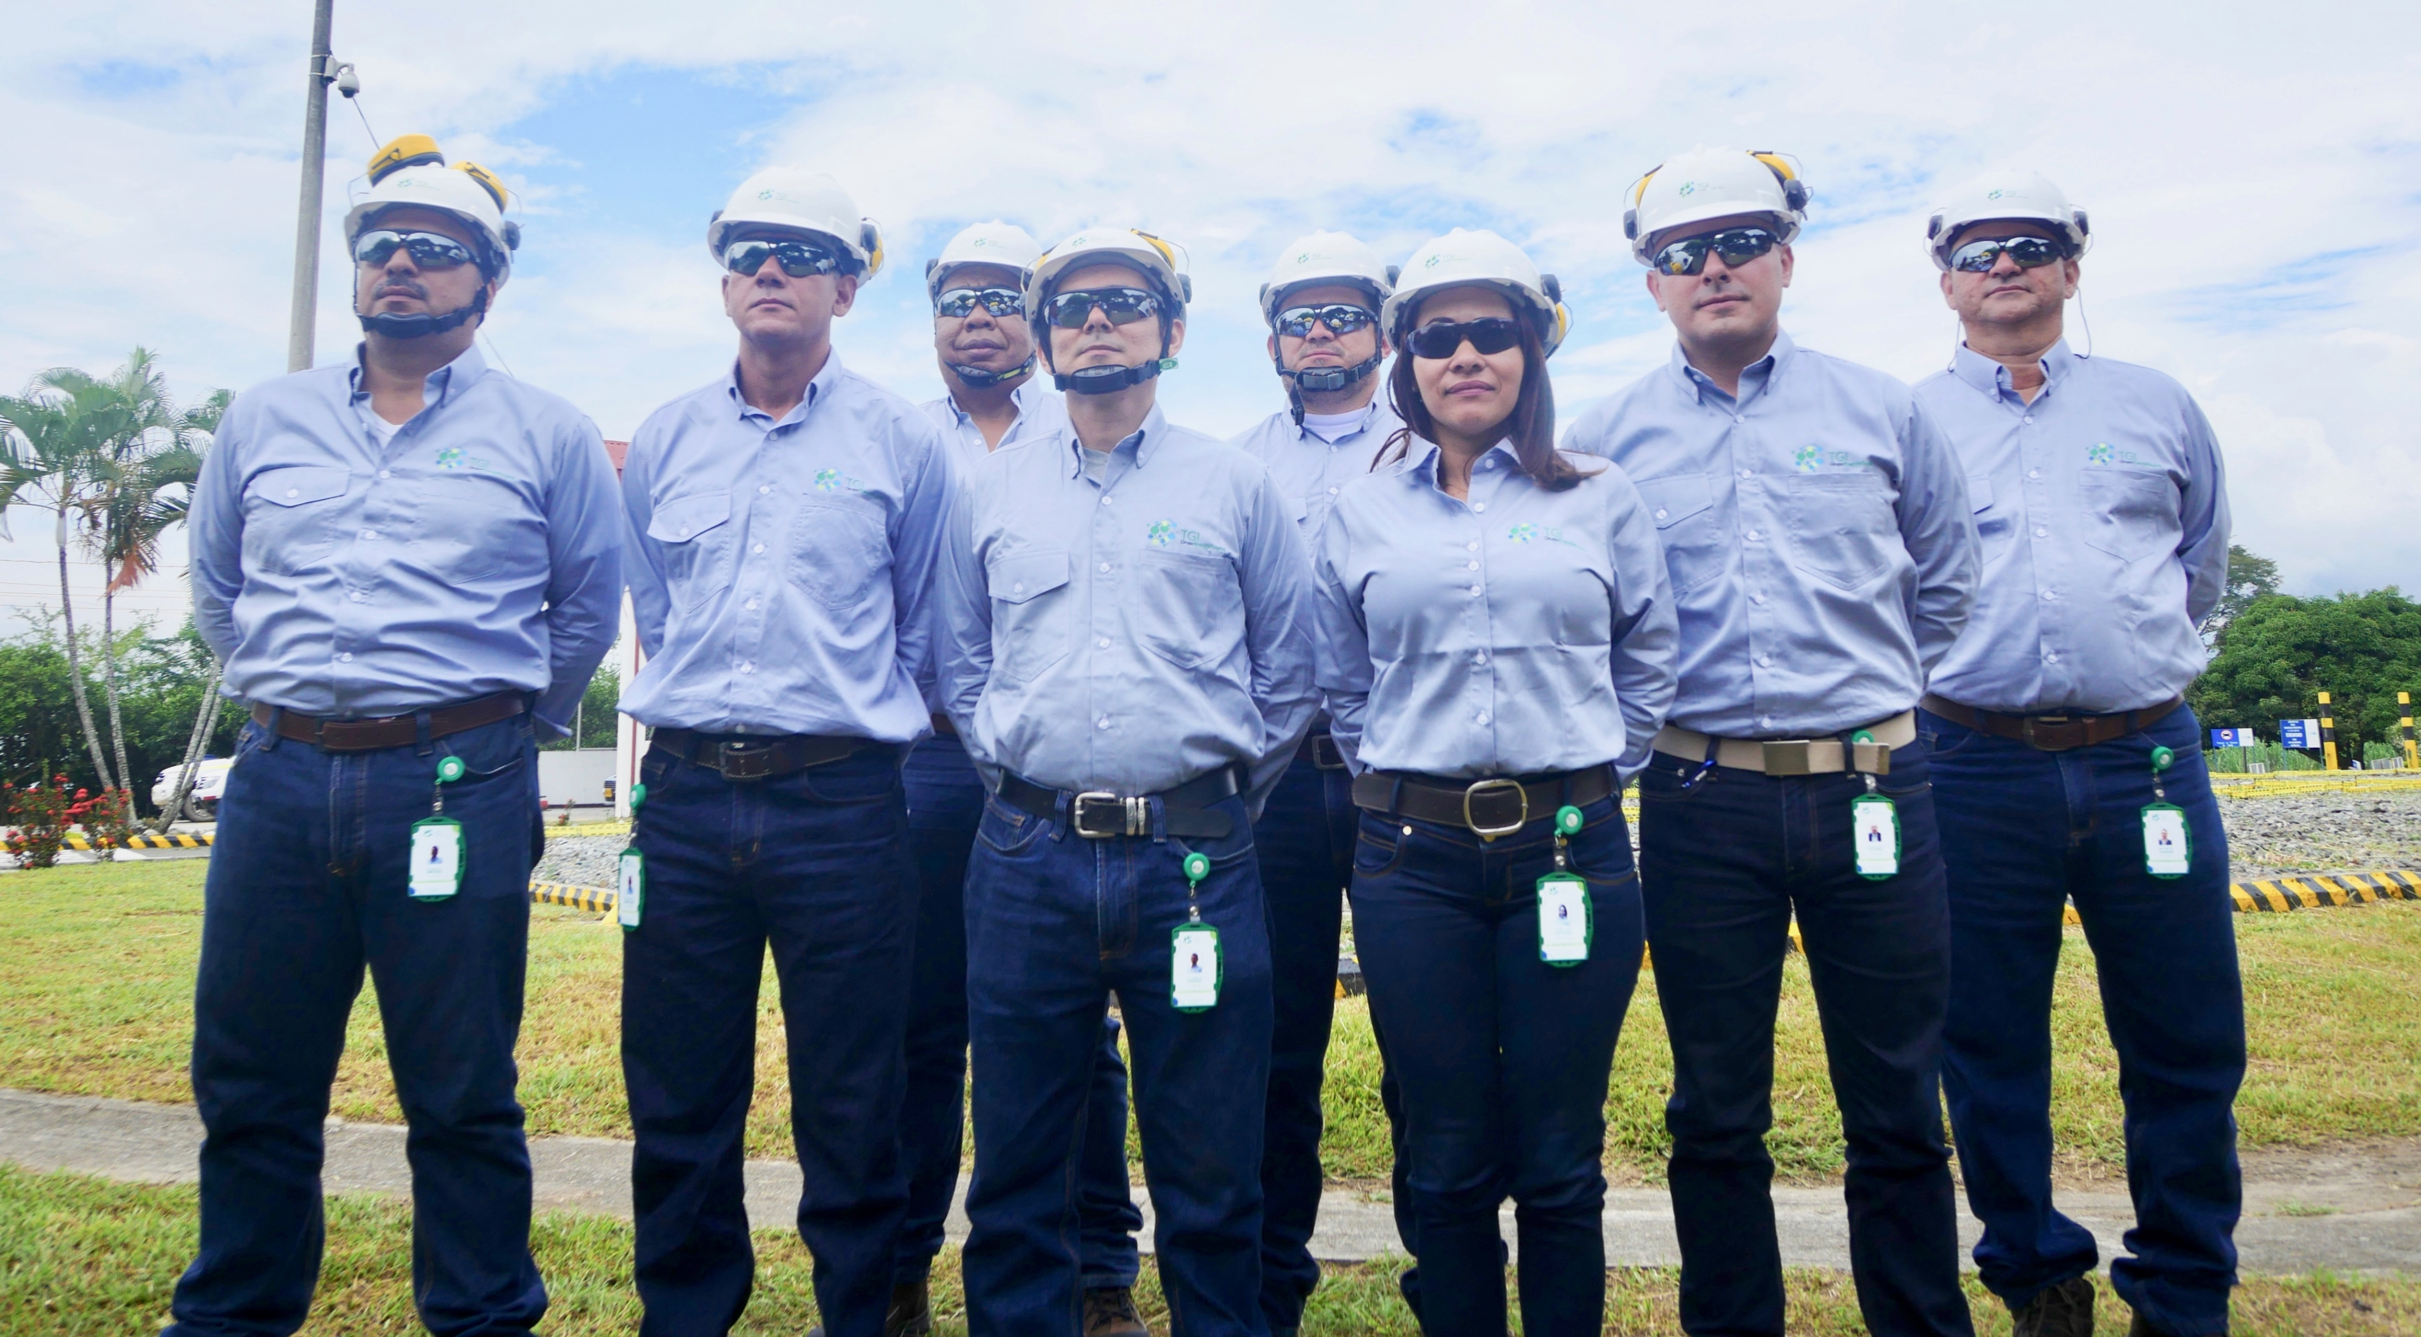
Procesos
Transversales

Slide 14
Seleccionar y/o mantener relaciones comerciales con
proveedores y/o contratistas que puedan afectar la reputación de la Compañía.
1
Riesgo reputacional por contagio.
Impacto
CAUSAS | CONSECUENCIAS | CONTROLES
1. Incumplimiento a los procedimientos de contratación. | Afectación de la imagen y reputación de la Empresa. Reprocesos Económico | 1. Cumplimiento de los procedimientos de verificación lista de control en todas las modalidades de contratación / Para contratos con plazo de ejecución superior a un año, los interventores realizarán consulta en listas restrictivas anualmente./ Cuando aplique, Revisión por parte de las Direcciones de Cumplimento y Asuntos Contractuales de los resultados de las verificaciones en lista de control.
2. Ausencia de validación y monitoreo y/o validación incompleta / o errónea en listas de control
3. No tener elementos jurídicos que permitan rechazar una oferta o terminar una relación contractual |  | 2. Cláusulas de terminación anticipada de contratos o rechazo de oferta por reportes relacionados con delitos fuentes de LA/FT.
Muy bajo
Bajo
Medio
Alto
Muy alto
 | 1 | 2 | 3 | 4 | 5
5
4
3
2
1
7
7
Probabilidad
Muy bajo
Bajo
Medio
Alto
Muy alto
7
#
Valoración de riesgo sin control
#
Valoración de riesgo controlado
Criterio de impacto | Responsable:
Imagen y Reputación Económico | Dirección de Cumplimiento. Dirección de Asuntos Contractuales. Gerencia de Abastecimiento.
R7

Slide 15
Recibo a satisfacción y aprobación de pagos de actividades y productos sin su
adecuada verificación y/o sin el cumplimiento de las especificaciones técnicas y contractuales.
1
Autorizar intencionalmente pagos por concepto de actividades ejecutadas o bienes recibidos sin su debido soporte o sin cumplir los requerimientos técnicos y de calidad exigidos con el fin de obtener un beneficio propio o de un tercero
CAUSAS | CONSECUENCIAS | CONTROLES
1. Aceptación de dádivas durante el proceso de interventoría. | Pérdidas económicas. Afectación de la infraestructura por calidad. Afectación reputacional. | 1. Segregación de funciones para proceso de pago / Socialización de las normas de ética y cumplimiento.
2. Interventores no capacitados o sin las cualidades técnicas requeridas. |  | 2. Capacitaciones a los interventores./ Contratación de interventorías externas para procesos de mantenimiento, operación y construcción.
3. Alteración de los soportes de ejecución del contrato. |  | 3. Auditorías a los contratos. / Verificación de documentos de ejecución del contrato por parte del interventor.
Impacto
Muy bajo
Bajo
Medio
Alto
Muy alto
 | 1 | 2 | 3 | 4 | 5
5
4
3
2
1
8
8
8
Probabilidad
Muy bajo
Bajo
Medio
Alto
Muy alto
Criterio de impacto | Responsable:
Imagen y Reputación Económico | Gerencia de Abastecimiento Vicepresidencia de Construcción Dirección de Cumplimiento. Interventores de contrato.
#
Valoración de riesgo sin control
#
Valoración de riesgo controlado
R8

Slide 16
Uso indebido de información confidencial
1
Revelar información privilegiada y de carácter confidencial a u tercero respecto a actividades de tipo técnico, operativo, financiero, comercial y de inversiones de la empresa en beneficio propio o de un tercero
CAUSAS | CONSECUENCIAS | CONTROLES
1. Interés personal o de un tercero 2. Debilidades de sistemas de seguridad informático para restringir la captura de información (Hacker, USB, acceso a correos otras plataformas de transferencia de información) | Pérdidas económicas Afectación reputacional. | 1. Suscripción de Acuerdos específicos de confidencialidad con el colaborador
 |  | 2. Mejorar las herramientas de seguridad informática tales como bloqueo puerto USB en equipos, restricción acceso a la red cableada
 |  | 3. Socialización de los protocolos de seguridad de la información. (DTI) 4. Fortalecer el uso de un único canal de recepción de las solicitudes de transporte .
3. Desconocimiento de protocolos de seguridad de la información 4. Uso indebido de canales para la comercialización de transporte de gas 5. Aceptación de dadivas por parte de los colaboradores
 |  | 5. Desarrollar la sistematización del proceso de asignación de capacidad e transporte disponible (sujeto a los cambios regulatorios Res. 082) 6. Charlas de fortalecimiento al programa de ética y cumplimiento.
Impacto
Muy bajo
Bajo
Medio
Alto
Muy alto
 | 1 | 2 | 3 | 4 | 5
5
4
3
2
1
Probabilidad
9
Muy bajo
Bajo
Medio
Alto
Muy alto
9
9
#
Valoración de riesgo sin control
#
Valoración de riesgo controlado
Criterio de impacto | Responsable:
Imagen y Reputación Económico | Dirección de Cumplimiento Dirección de Tecnología de la Información Dirección de Asuntos Corporativos Gerencia de Desarrollo Comercial
R9

Slide 17
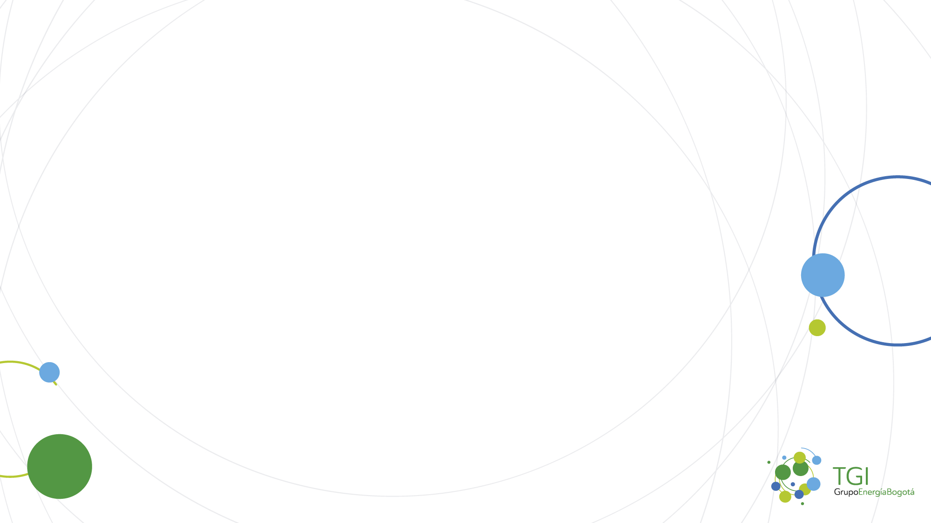

Procesos
De Apoyo

Slide 18
Favorecimiento y/o direccionamiento de la selección de un
oferente
1
Favorecimiento a terceros en la adjudicación de contratos con el fin de obtener un beneficio o para un tercero
CAUSAS | CONSECUENCIAS | CONTROLES
1. Asignación repetitiva de contratos a un único proveedor mediante contratos de oferta directa (fraccionamiento de contratos). | Detrimento patrimonial Afectación de la Imagen y reputación Hallazgos fiscales Procesos Litigiosos. | 1. Reporte trimestral de concentración de contratación por proveedor.
 |  | 2. Acuerdos de precios con varios proveedores y cumplimiento del procedimiento de selección del contratista para atención de emergencia.
2. Asignación repetitiva de contratos a un único proveedor para atender contrataciones en casos de emergencias. |  | 2. Acuerdos de precios con varios proveedores y cumplimiento del procedimiento de selección del contratista para atención de emergencia.
 |  | 3. Publicación del presupuesto estimado del proceso en las condiciones específicas de contratación.
3. Divulgación de información privilegiada a los oferentes. |  | 3. Publicación del presupuesto estimado del proceso en las condiciones específicas de contratación.
4. Diseño de requisitos, especificaciones técnicas y criterios de evaluación de una solicitud de oferta específica para favorecer a un tercero. |  | 4. Aplicación de las reglas de evaluación objetivas y transparentes tales como: publicación del presupuesto estimado, definición de presupuesto objetivo, sorteo de fórmulas de evaluación económicas, publicación de criterios de evaluación, entre otros.
5. Ausencia de vendor list y estándares de diferentes procesos y elementos de la empresa. |  | 5. Manifestación de los oferentes de no tener interés en el proceso a través de otro oferente.
 |  | 6. Establecer procedimiento para seleccionar los oferentes para proceso cerrados
6. Ausencia de pluralidad real de oferentes |  | 5. Manifestación de los oferentes de no tener interés en el proceso a través de otro oferente. 6. Establecer procedimiento para seleccionar los oferentes para proceso cerrados
Impacto
Muy bajo
Bajo
Medio
Alto
Muy alto
 | 1 | 2 | 3 | 4 | 5
5
4
3
2
1
10
10
Probabilidad
Muy bajo
Bajo
Medio
Alto
Muy alto
10
#
Valoración de riesgo sin control
#
Valoración de riesgo controlado
Criterio de impacto | Responsable:
Imagen y Reputación | Gerencia de abastecimiento Todos los procesos
R10

Slide 19
Alteración de la nómina para beneficio propio o de un tercero.
1
Alteración, distorsión, supresión de registros de nómina con el fin de obtener un beneficio propio o de un tercero.
CAUSAS | CONSECUENCIAS | CONTROLES
1. Creación de cargos, asignación salarial y pago de beneficios de forma manual. | Perdidas económicas. Favorecimiento de un tercero. | 1. Implementar herramientas tecnológicas que permitan la trazabilidad de la función, automatizar el proceso y reducir la manualidad del mismo.
2. Debilidades en el proceso por falta de segregación de funciones o cumplimiento de requisitos. |  | 2. Segregación de funciones para diferentes niveles de aprobación
3. Ausencia de sistematización del proceso de nómina. Pago sin soportes
 |  | 3. Implementación de la gestión de nómina en el marco del proyecto Synergy
 |  | 4. Realizar reunión mensual de revisión de la nómina 5. Incluir dentro del Plan Anual de Auditoría, auditorias al proceso de nómina.
4. Realizar pagos sin verificación de los soportes correspondientes.
Impacto
Muy bajo
Bajo
Medio
Alto
Muy alto
 | 1 | 2 | 3 | 4 | 5
5
4
3
2
1
Probabilidad
11
Bajo
Medio
11
Muy bajo
Alto
Muy alto
11
#
Valoración de riesgo sin control
#
Valoración de riesgo controlado
Criterio de impacto | Responsable:
Imagen y Reputación Económico | Gerencia de Gestión del Talento.
R11

Slide 20
Favorecimiento a terceros en la selección de personal.
1
Favorecer la vinculación de personal sin el cumplimiento de los procedimientos establecidos en beneficio propio o de un tercero.
CAUSAS | CONSECUENCIAS | CONTROLES
1. Selección de personal derivado de intereses privados, trafico de influencias, o pago de sobornos. | Afectación reputacional. Desempeño Corporativo deficiente. Pérdidas económicas | 1. Campañas de sensibilización del programa de ética y cumplimiento.
3. Diseñar requisitos, especificaciones técnicas y criterios de evaluación para favorecer a un tercero. |  | 2. Segregación de funciones o apoyo en terceros en la evaluación de candidatos.
 |  | 3. Cumplimiento del procedimiento de selección y contratación.
3.Divulgar información privilegiada a los participantes del proceso de selección.
4.Diseñar requisitos, especificaciones técnicas y criterios de evaluación para favorecer a un tercero. |  | 4. Aprobación de perfiles de acuerdo a lo establecido en el procedimiento de selección.
Impacto
Muy bajo
Bajo
Medio
Alto
Muy alto
 | 1 | 2 | 3 | 4 | 5
5
4
3
2
1
Probabilidad
12
Muy bajo
Bajo
Medio
Alto
Muy alto
12
12
#
Valoración de riesgo sin control
#
Valoración de riesgo controlado
Criterio de impacto | Responsable:
Imagen y Reputación Económico | Dirección de Cumplimiento. Gerencia de Talento Humano
R12

Slide 21
Negociación inadecuada de derechos reales
1
Negociación de derechos reales a un valor de mercado más alto en beneficio propio o de un tercero
CAUSAS | CONSECUENCIAS | CONTROLES
1. No contar con metodología valuatoria vigente para el pago de servidumbres. | Pérdidas económicas. Imagen y reputación. | 1. Cumplimiento del Manual de Gestión de Tierras respecto a la metodología valuatoria vigente (tablas-avalúos).
2. Indebida selección de avaluadores. |  | 2. Capacitar anualmente al equipo de la Dirección de Gestión de Tierras y contratistas en el programa de ética y cumplimiento de la compañía.
3. Falta de integridad y transparencia en colaboradores y contratistas
Impacto
Muy bajo
Bajo
Medio
Alto
Muy alto
 | 1 | 2 | 3 | 4 | 5
5
4
3
2
1
13
13
Probabilidad
Bajo
Medio
Alto
13
Muy bajo
Muy alto
Criterio de impacto | Responsable:
Imagen y Reputación Económico | Dirección de Gestión de Tierras. Dirección de Cumplimiento.
#
Valoración de riesgo sin control
#
Valoración de riesgo controlado
R13

Slide 22
Fraude en elaboración del diagnóstico jurídico catastral
- inventario de daños para beneficiar/perjudicar a un tercero
1
Realizar inventario de daños de predios con inconsistencias en beneficio propio o de un tercero
CAUSAS | CONSECUENCIAS | CONTROLES
1. Indebida identificación de propietarios, poseedores, tenedores - ocupantes. | Pérdidas económicas Afectación reputacional. | 1. Realizar anualmente revisión aleatoria de los DJC (Diagnósticos Jurídicos Catastrales) e inventarios de daños de la Dirección de Gestión de Tierras, el cual debe incluir visita de campo.
2. Indebida identificación del predio. |  | 2. Cumplimiento del Manual de Gestión de Tierras respecto a la elaboración del diagnóstico jurídico catastral - inventario de daños
3. Indebido inventario de los daños.
Impacto
Muy bajo
Bajo
Medio
Alto
Muy alto
 | 1 | 2 | 3 | 4 | 5
5
4
3
2
1
Probabilidad
14
Muy bajo
Bajo
Medio
Alto
Muy alto
14
14
Criterio de impacto | Responsable:
Imagen y Reputación Económico | Dirección de Gestión de Tierras. Gerencia de Auditoria.
#
Valoración de riesgo sin control
#
Valoración de riesgo controlado
R14

Slide 23
Constituir derechos reales con propietarios, poseedores,
tenedores y ocupantes que puedan afectar la reputación de la Compañía.
1
Suscribir actos o contratos con personas con coincidencia en OFAC; ONU, delito fuente LA/FT
Impacto
CAUSAS | CONSECUENCIAS | CONTROLES
1. Ausencia de validación y monitoreo y/o validación incompleta o errónea en listas de control. | Pérdidas económicas Afectación reputacional. | Contar con un tercero especializado en verificación de listas de control que sea consultado por la Dirección de Gestión de Tierras previo a cualquier negociación. Cuando aplique, revisión por parte de las Direcciones de Cumplimento y la Gerencia Jurídica de los resultados de las verificaciones en listas de control. - En el evento que exista coincidencia de un titular de derechos reales en listas de control abstenerse de negociar directamente e iniciar el proceso judicial correspondiente. Realizar anualmente un muestreo en listas de control de titulares de derechos reales de predios que tengan servidumbres a favor de TGI.
Muy bajo
Bajo
Medio
Alto
Muy alto
 | 1 | 2 | 3 | 4 | 5
5
4
3
2
1
15
15
Probabilidad
Muy bajo
Bajo
Medio
Alto
Muy alto
15
#
Valoración de riesgo sin control
#
Valoración de riesgo controlado
Criterio de impacto | Responsable:
Imagen y Reputación Económico | Dirección de Gestión de Tierras. Dirección de Cumplimiento
R15

Slide 24
Pago de derechos inmobiliarios duplicados por la misma
necesidad
1
Generar mas de un pago por el mismo derecho inmobiliario en beneficio propio o de un tercero.
CAUSAS | CONSECUENCIAS | CONTROLES
1.Ausencia de un sistema que integre el inventario de los derechos reales con los pagos efectuados por los mismos. | Pérdidas económicas Afectación reputacional. | Implementar un software que integre el inventario de los derechos reales con los pagos efectuados por los mismos (interrelacionados).
2. No registro del derecho real en el FMI (Folio de Matrícula Inmobiliaria) |  | 2. Condicionar el último pago del derecho real al registro del mismo en el FMI
Impacto
Muy bajo
Bajo
Medio
Alto
Muy alto
 | 1 | 2 | 3 | 4 | 5
5
4
3
2
1
16
16
Probabilidad
Muy bajo
Bajo
Medio
Alto
Muy alto
Criterio de impacto | Responsable:
Imagen y Reputación Económico | Dirección de Gestión de Tierras. Dirección de Cumplimiento
16
#
Valoración de riesgo sin control
#
Valoración de riesgo controlado
R16

Slide 25
Favorecimiento a terceros para el desarrollo de proyectos.
1
Desarrollo de proyectos de inversión social en obras de infraestructura sin el cumplimiento de los requisitos establecidos, en beneficio propio o de un tercero .
Impacto
CAUSAS | CONSECUENCIAS | CONTROLES
1. Incumplimiento de los procedimientos en aspectos de inversión social. | Pérdidas económicas Afectación reputacional. Afectación operacional. Amenazas contra la Integridad de los funcionarios | 1. Cumplimiento del indicador de cierre de pasivos sociales.
2. Falta de lineamientos de inversión social en la toma de decisiones para hacer compromisos con comunidades o grupos de interés. |  | 2. Creación de procedimiento para la implementación de los planes de inversión social de los proyectos concertada con la GDS.
3. Inexistencia de lineamientos relacionados con la rotación de los profesionales sociales. |  | 3. Creación de lineamientos para la rotación y coordinación de profesionales sociales en región.
4. Materialización de situaciones de conflicto de interés.
 |  | 4. Aprobación y divulgación en las regiones de lineamientos de relacionamiento social. 5. Charlas de fortalecimiento del programa de ética y cumplimiento.
Muy bajo
Bajo
Medio
Alto
Muy alto
 | 1 | 2 | 3 | 4 | 5
5
4
3
2
1
17
17
Probabilidad
Muy bajo
Bajo
Medio
Alto
Muy alto
17
#
Valoración de riesgo sin control
#
Valoración de riesgo controlado
Criterio de impacto | Responsable:
Imagen y Reputación Económico | Gerencia de Desarrollo Sostenible. Dirección de Cumplimiento
R17

Slide 26
Riesgos
Transversales

Slide 27
Afectación reputacional de la compañía por LA/FT/FPADM
1
Afectación reputacional de la Compañía por no contar con las políticas, procedimientos, mecanismos e instrumentos diseñados para prevenir y controlar el Lavado de Activos y la Financiación de Terrorismo y la Financiación Proliferación de Armas de Destrucción Masivas.
CAUSAS | CONSECUENCIAS | CONTROLES
1. Desconocimiento del marco normativo y buenas prácticas | Pérdidas económicas Afectación reputacional | 1. Matriz Legal (Proceso de Cumplimiento)
 |  | 2. Incluir en el programa anual de capacitaciones, Programa de Ética y Cumplimiento, charlas de LAFT
2. Inexistencia de política y/o procedimiento asociado a SIPLA |  | 3. Documentación de políticas y procedimientos SIPLA 4. Implementación de procedimiento P-GEG-019 Verificación Listas de Control Rev.2 5. Verificaciones masivas en listas de control (Colaboradores, administradores, proveedores y clientes)
3. Incumplimiento de los procedimientos de LAFT/FPADM
 |  | 6. Auditorías internas y externas
4. No contar con los equipos de trabajo humano y técnico que permita cumplir las funciones
 |  | 7. Contrato corporativo para el SIPLA 8. Herramienta de verificación en listas de control
Impacto
Muy bajo
Bajo
Medio
Alto
Muy alto
 | 1 | 2 | 3 | 4 | 5
5
4
3
2
1
Probabilidad
18
Muy bajo
Bajo
Medio
Alto
Muy alto
18
18
#
Valoración de riesgo sin control
#
Valoración de riesgo controlado
Criterio de impacto | Responsable:
Imagen y Reputación Económico | Dirección de Cumplimiento Gerencia Auditoria Interna
R18

Slide 28
Incumplimiento normativo para la prevención del Soborno Transnacional
1
Prometer u ofrecer a servidor público en provecho de este o de un tercero sumas de dinero, cualquier objeto de valor u otro beneficio o utilidad a cambio de que éste realice, omita o retarde cualquier acto relacionado con el ejercicio de sus funciones, en relación con un negocio o actividad de la Compañía.
CAUSAS | CONSECUENCIAS | CONTROLES
1. Desconocimiento del marco normativo y buenas prácticas | Multas hasta 200.000 SMLMV (ley 1778 de 2016). Penas privativas de la libertad hasta por 15 años (Art. 433 ley 599 de 2000). Inhabilidad para el ejercicio del derecho y funciones publicas. | 1. Matriz de requisitos Legales
2. Inexistencia o incumplimiento de las políticas y lineamientos internos para el relacionamiento con entes del gobierno. |  | 2. Establecer y cumplir los lineamientos de relacionamiento con funcionarios públicos y pagos por facilitación (Código de ética)
3. Bajos estándares y/o débil cultura de ética, transparencia e integridad por parte de los colaboradores |  | 3. Capacitaciones para el fortalecimiento de la Cultura de Transparencia
4. No se tienen claramente definidas las sanciones disciplinarias a los empleados por incumplimiento del Programa de Ética y Cumplimiento
 |  | 4. Incluir en el Reglamento Interno de Trabajo sanciones especificas por el incumplimiento del Programa de Ética y Cumplimiento
Impacto
Muy bajo
Bajo
Medio
Alto
Muy alto
 | 1 | 2 | 3 | 4 | 5
5
4
3
2
1
19
19
Probabilidad
Muy bajo
Bajo
Medio
Alto
Muy alto
19
#
Valoración de riesgo sin control
#
Valoración de riesgo controlado
Criterio de impacto | Responsable:
Imagen y Reputación Económico | Dirección de Cumplimiento Gerencia de Gestión del Talento.
R19

